Slide 1
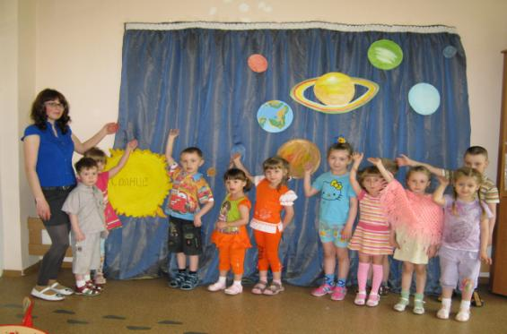
Ознакомление детей средней группы 1 с КОСМОСОМ
Воспитатель: Мутовина Марина Андреевна
МБДОУ «Детский сад № 48»
Красноярский край г. Ачинск

Slide 2
Совместная деятельность по ознакомлению детей с Космосом

Slide 3
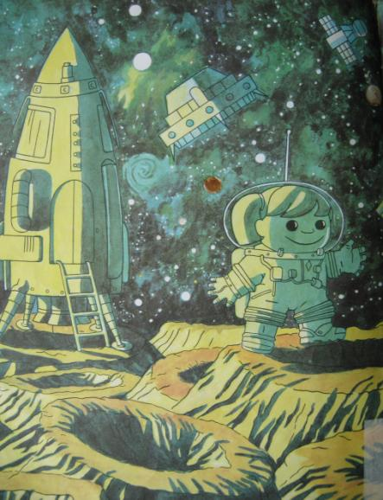
Я хотел бы слетать на луну, В неразгаданный мир окунуться. И подобно красивому сну К самой яркой звезде прикоснуться. Долететь до далёких орбит, Неизвестных всем нам измерений, Где загадочный космос хранит Много тайн необъятной вселенной. На планетах других побывать, О которых наука не знает. И существ неземных повидать, - Что на странных тарелках летают. Расспросить, как живётся им там, Есть ли осень, зима или лето, С какой целью всегда летят к нам – На забытую Богом планету… Все о чём-то мечтают всегда, И стремятся чего-то добиться. Только космос, увы, никогда Не захочет, наверно, открыться..

Slide 4
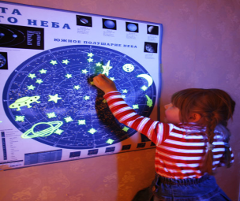
Цель: формировать первоначальное представление о планетах (их размерах, расположении к Солнцу, некоторых особенностях)
Задачи:
1. Познакомить детей со строением солнечной системы;
2. Познакомить детей с планетой "Земля" с её формой и расположением в солнечной системе;
3. Дать общее представление о планетах, о солнечной системе, о космических летательных аппаратах;
4. Активизировать словарь дошкольников, расширять их кругозор.

Slide 5
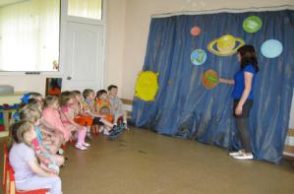
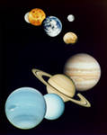
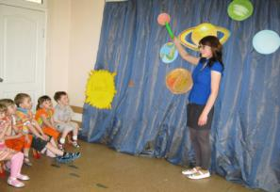
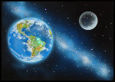
Знайте, дети, наше Солнце, Что нам светит сквозь оконце – Шаровидная звезда, А не как сковорода. И горячий Солнца мячик По вселенной лихо скачет. И дарует миру свет Вместе с выводком планет. А планеты-шалунишки, Словно мячики-малышки, Рядом с солнышком всегда, Как праматерь им звезда. Резво бегают по кругу. Чтобы не мешать друг другу, Выбирают свой маршрут: Там сегодня, завтра – тут.
Самый первый к Солнцу мячик – Очень шустрый мальчик-с-пальчик, То Меркурий, младший сын, Самый быстрый из детин. Дальше девочка-Венера. За вуалью-атмосферой Прячет личико свое. Полюбуйтесь на нее! Третьей мчит планета наша. В целом мире нету краше! Это милая Земля, У нее своя семья.

Slide 6
Всюду водит за собою
Дочку, что зовут Луною.
А за ними – красный Марс,
Грозный, как могучий барс
Он спешит с двумя сынами.
Не планета, а цунами.
Злой, коварнейший старик,
Хоть и ростом невелик
Следом катится Юпитер –
Самый рослый небожитель.
А за ним Сатурн, Уран.
Каждый – тоже великан,
И у каждого излишек
Очень маленьких детишек.
Скачут пред своим отцом,
Окружая их кольцом.
Если вы устали, дети,
Слушать про планеты эти,
Потерпите, верьте мне:
Их осталось только две.
За планетою Ураном
Мчит Нептун орбитой странной.
Он такой же исполин,
Много деток рядом с ним!
Наконец, девятый шарик
И последний планетарик
Называется Плутон.
Рядом сын его – Харон.
В нашей солнечной системе
Все устроено по теме.
Вы запомните, друзья,
Это дружная семья:
И проказницы-планеты,
Астероиды, кометы,
И пустой межзвездный газ –
Всё интересует нас!

Slide 7
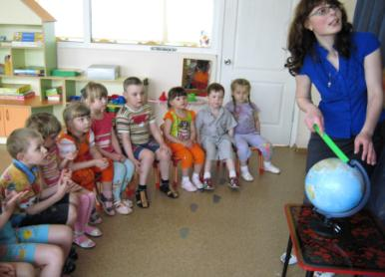
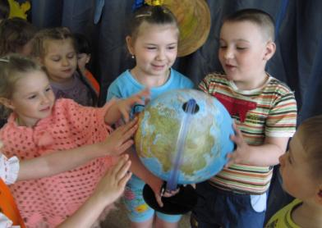
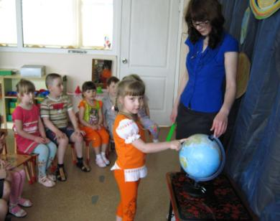
Есть одна планета-сад В этом космосе холодном. Только здесь леса шумят, Птиц скликая перелётных, Лишь на ней одной цветут Ландыши в траве зелёной, И стрекозы только тут В речку смотрят удивлённо… Береги свою планету — Ведь другой, похожей, нету!

Slide 8
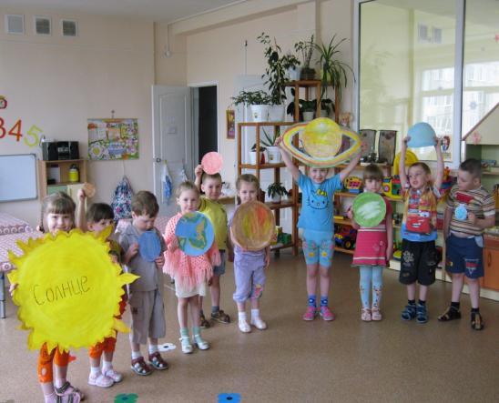
По порядку все планеты Назовёт любой из нас: Раз — Меркурий, Два — Венера, Три — Земля, Четыре — Марс. Пять — Юпитер, Шесть — Сатурн, Семь — Уран, За ним — Нептун. Он восьмым идёт по счёту. А за ним уже, потом, И девятая планета Под названием Плутон.

Slide 9
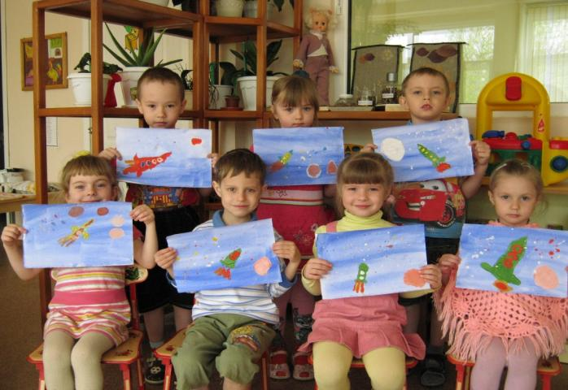
На ракете долечу я до звезд далеких

Slide 10
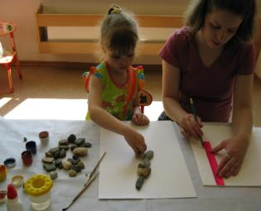
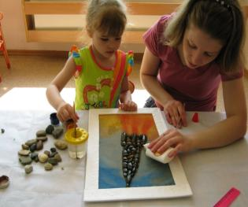
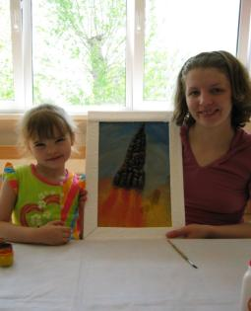
Звездолет - стальная птица, Он быстрее света мчится. Познает на практике Звездные Галактики! Наша практика проста, С мамой знаем точно, Полетим в Дисней Ленд В звездолете срочно!

Slide 11
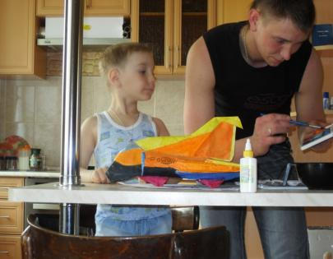
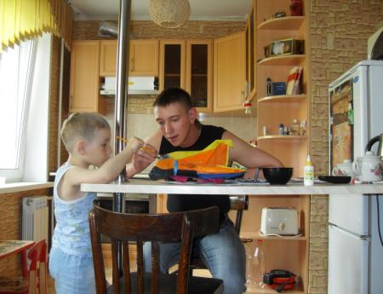
В космической ракете, С названием Буран, Успеем все на свете, Побыть и тут, и там! Мой папа - главный штурман, А мама-командир, Семьею нашей дружной, Мы в Космос полетим!

Slide 12
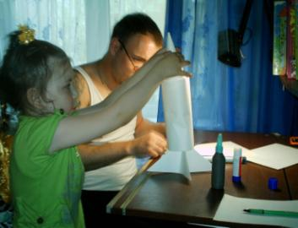
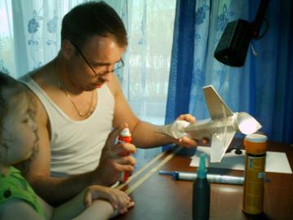
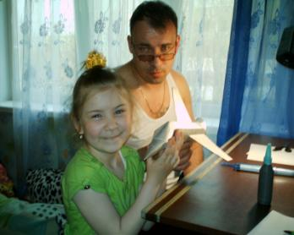
Хороша ракета наша Ей весь Космос по плечу! Стану я немного старше На Луну в ней полечу! «Ты еще совсем ребенок» - Так мне папа говорит. И поэтому в ракете Он со мною полетит!

Slide 13
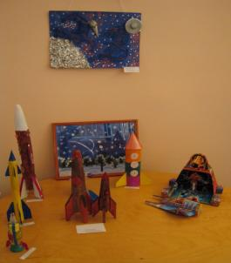
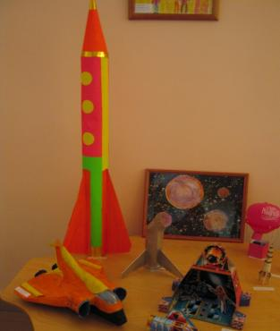
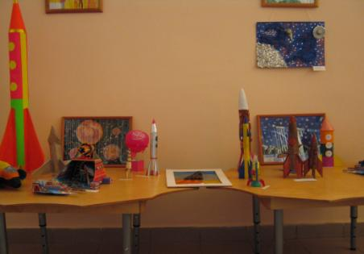
Орбитальная станция «Карусель»

Slide 14
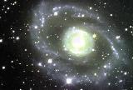
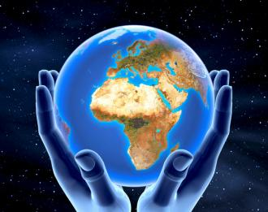
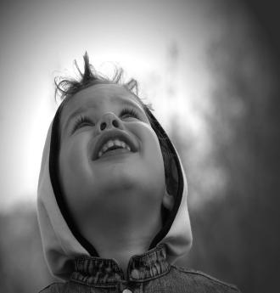
Вот звёздное небо! Что видно на нём? - Звёзды там светят далёким огнём! - Только ли звёзды на небе сияют? - Нет! Среди звёзд там планеты блуждают! - Как так блуждают? Дороги не знают? - Нет! Это кажется, будто блуждают! Все они - Солнца большая семья. И под влияньем его притяжения Вечно творят круговые движения! И вместе с ними планета моя - Та, что зовётся планетой "Земля", Та, на которой живём ты и я!

Slide 15
СПАСИБО ЗА ВНИМАНИЕ

